Slide 1
MVs18 SDK 简要说明

Slide 2
SDK简介
Mvs18 SDK是用于山景集成电路O18B芯片的软件开发包。此开发包为客户提供了文档、示例、工具、Lib库文件以及SDK源文件。

Slide 3
SDK设计目标
快速开发
通过简单的改动即可成为产品
灵活
客户可以选择MVs自带的FreeRTOS，也可以选择其他OS，此SDK提供底层driver库，audio库等。
易扩展
可以在此SDK基础上进行二次开发以适合不同的应用需求，提供的接口，使用简单。

Slide 4
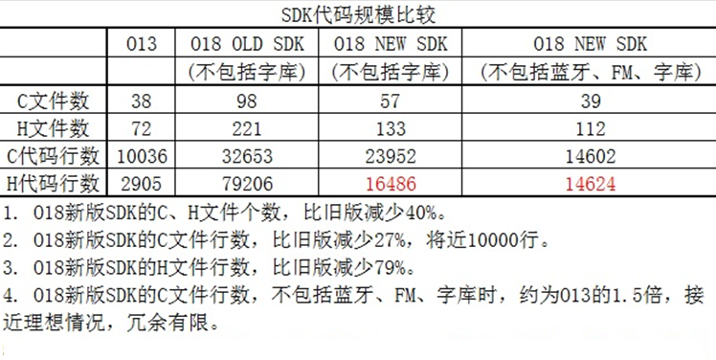
新版与旧版差异
代码量

Slide 5
新版与旧版差异
流程简化
Decoder
Bluetooth
Control
Key与Message
函数接口简化
SoundRemind
……

Slide 6
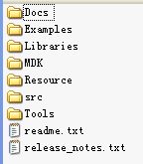
SDK文件、目录结构及说明

Slide 7
SDK文件、目录结构及说明
[Docs] --开发文档
[Examples]--基于各硬件模块和库功能的示例代码
[Libraries]-- 库文件及库的头文件
[MDK]--音频应用方案IDE工程
[MDK\Flash]--MDK的Flash驱动文件
Resource]--资源文件夹，含语音播报MVA升级包
[src]--音频应用方案的源文件
[Tools]--工具包，提供一些实用工具
release_history.txt --- 发布包历史更新记录

Slide 8
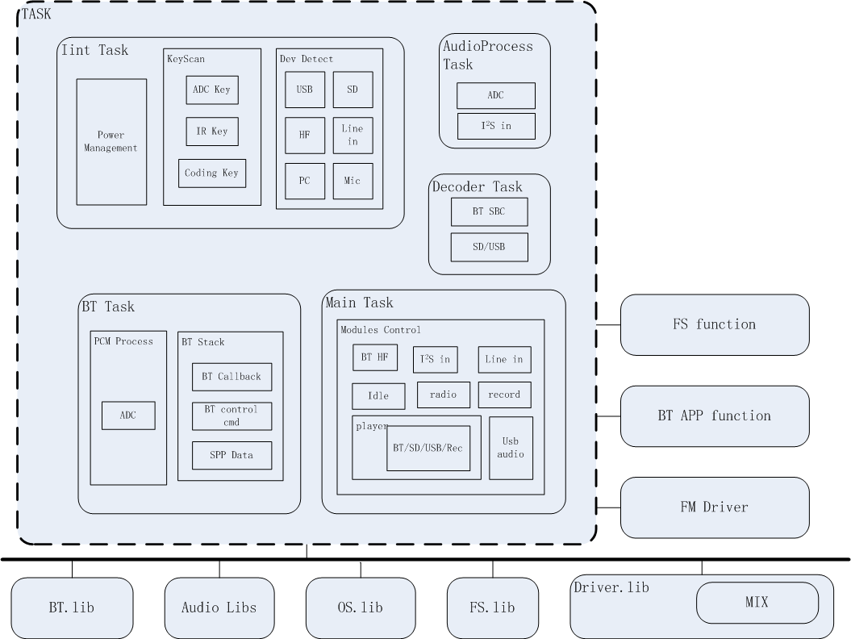
SDK软件架构

Slide 9
OS
FreeRTOS是一款开源免费的微内核嵌入式OS。有
任务管理
内存管理
消息管理
在目前的SDK中，主要用到OS这三个功能。

Slide 10
OS-Task
什么是任务（Task）
任务就是一段可以执行的代码，拥有自己的栈资源，有自己的生命周期，可以被创建、删除。一般任务都是由while(1)来循环执行的。
任务的创建
任务要有自己的入口函数，犹如主程序的main函数，任务创建后，系统会去从入口函数执行里面的代码。任务还要有优先级，当OS进行调度时，会根据优先级的高低来优先调度高优先级的任务。同时，随着任务的创建，系统会分配给任务相应的栈资源空间。

Slide 11
OS-Task
任务的创建
OSTaskCreate(TaskEntry,TaskName,TaskStackSize,TaskPara,TaskPri,TaskHandler)
参数说明：
TaskEntry – 入口函数
TaskName – 任务名称
TaskStackSize – 任务栈大小
TaskPara – 任务参数
TaskPri – 任务优先级，数值越高优先级越高
TaskHandler – 任务创建后返回的句柄
例子：
OSTaskCreate(BTEntrance, "BT", 1920, NULL, 2, &BtTaskHandle)

Slide 12
OS-Task
任务出让CPU机制
FreeRTOS支持多任务并发执行，所以各个任务之间可以独自运行。在某一个时间片内，只能有一个任务在执行，任务的切换是由OS来管理的。目前，OS给每个任务分配的时间片为10ms。但是根据任务的优先级，OS会优先分配给高优先级的任务，所以在高优先级的任务中，一定要有主动出让CPU机制，才能让低优先级的任务得到CPU执行程序。
SDK中任务的出让机制有两种
OSRescheduleTimeout(TimeOut);
OSQueueMsgRecv(MsgBody,MsgLen,WaitTime);

Slide 13
OS-Task
任务出让CPU机制
两种出让CPU机制的区别：
OSRescheduleTimeout -指定时间内不会唤醒此Task，只有到了时间，Task会被唤醒执行
OSQueueMsgRecv -在指定时间内，如果有消息接收到，会自动唤醒Task。第二种机制的改进写法是：uint16_t MsgRecv(uint16_t WaitTime)

Slide 14
OS-MM
内存管理机制
O18B的如RAM空间为128K，分为X-MEM，V-MEM，P-MEM。OS负责管理64K的X-MEM。(详见Memory Map章)
申请内存
程序可以通过调用APP_MMM_MALLOC向OS申请内存。
APP_MMM_MALLOC(MemSize, MemType)
返回值：成功为内存指针地址，否则为NULL
MemType指的是类型，主要用于优化内存配置
MMM_ALLOC_NORMAL
MMM_ALLOC_FAST
MMM_ALLOC_TASK
MMM_ALLOC_BOOTUP
MMM_ALLOC_MERGE

Slide 15
OS-MM
申请内存
MMM_ALLOC_NORMAL
MMM_ALLOC_FAST
normal和fast类似，都是分配low memory，适用于经常申请和释放的内存代码
MMM_ALLOC_TASK
MMM_ALLOC_BOOTUP
task 和 bootup 都是分配high memory，用于申请之后不再释放的内存代码
MMM_ALLOC_MERGE
在申请大内存时，与上面几种类型配合使用，OS内部会将内存重新整理，将空余出合适的内存给用户使用
以上的使用都是内存申请的高级应用，一般建议用户使用NORMAL类型

Slide 16
OS-MM
释放内存
使用APP_MMM_FREE释放掉内存
APP_MMM_FREE(MemPtr)

Slide 17
OS-MESSAGE
消息管理
消息机制是模块之间进行异步通信的一种机制，是多Task系统中常用的一种通信方式，消息机制的基本流程是一个模块先发送消息到消息队列，然后另一个模块(可以是发送者本身)轮询消息队列，按优先级逐个获取和自己相关的消息。

Slide 18
OS-MESSAGE
消息定义
一般用户只需要关心低位14Bits的消息集+消息值，高位都由OS内部维护

Slide 19
OS-MESSAGE
消息集
简单称一组消息的集合。消息集是消息ID高6Bits相同的一类消息集合，每个消息集最多包含255个消息。一般是按照模块或者功能相关的一组消息定义为一个集合。这样做的目的是，在任何一个Task中，只要将消息集添加进Task的消息队列就可以接收这个消息集中的任何一个消息。目前SDK APP层的消息集有MSG_MAIN_CLASS、MSG_DEV_CLASS、MSG_DECODER_INT_CLASS、MSG_USB_DEVICE_CLASS、MSG_BT_CLASS这五个消息集。（参照app_msg.h）

Slide 20
OS-MESSAGE
消息相关的函数
消息注册
只有Task注册了消息，OS才能将消息发送给此Task。
对应的函数 void MsgAddSet(uint32_t Msg);
参数Msg指的是消息集，例如MsgAddSet(MSG_MAIN_CLASS);
消息注销
当注销掉消息后，此Task将不再会接收到注销掉的消息
void MsgDelSet(uint32_t Msg);
参数Msg指的是消息集

Slide 21
OS-MESSAGE
消息相关的函数
发送消息
OSQueueMsgSend(Msg,MsgBody,MsgLen,Prio);
参数说明：Msg，消息号；MsgBody，消息体；MsgLen，消息体长度；Prio，优先级，优先级定义为以下三种
#define MSGPRIO_LEVEL_HI 2
#define MSGPRIO_LEVEL_MD 1
#define MSGPRIO_LEVEL_LO 0
高优先级的消息会在接收任务的消息队列中首先接收到，一般设备插拔的消息都是设为高优先级。
另外，在只关注消息号的情况下，SDK中做了简化，void MsgSend(uint16_t Msg)，此处参数Msg为消息号，优先级设置为高

Slide 22
OS-MESSAGE
消息相关的函数
接收消息
OSQueueMsgRecv(MsgBody,MsgLen,WaitTime);
返回值：为消息号
参数说明：MsgBody，消息体；MsgLen，消息体长度；WaitTime，等待接收消息的超时时间
注：此接收消息函数会主动出让CPU，在接收到消息时会立即返回。
在只关注消息号的情况下，SDK中做了简化：
uint16_t MsgRecv(uint16_t WaitTime);

Slide 23
中断
概念
是由硬件产生的一种信号。当一种中断使能，并且中断产生的时候，系统会调用相应的中断函数进行处理。
中断号
系统外部可用中断总共有16个，分别定义如下
GPIO_IRQn = 0, RTC_IRQn = 1,
IR_IRQn = 2, FUART_IRQn = 3,
BUART_IRQn = 4, PWC_IRQn = 5,
TMR0_IRQn = 6, USB_IRQn = 7,
DMACH0_IRQn = 8, DMACH1_IRQn = 9,
DECODER_IRQn = 10, SPIS_IRQn = 11, SD_IRQn = 12, SPIM_IRQn = 13,
TMR1_IRQn = 14, WDG_IRQn = 15,

Slide 24
中断
中断处理函数
当产生中断时，系统会调用处理函数进行处理。中断处理函数与中断号对应关系可以在中断向量表中得到。中断 向量表定义如下（部分），startup.c
GpioInterrupt, //#16: GPIO
RtcInterrupt, //#17: RTC
IrInterrupt, //#18: IR
FuartInterrupt, //#19: FUART
BuartInterrupt, //#20: BUART
PwcInterrupt, //#21: PWC
Timer0Interrupt,//#22: TIMER0
UsbInterrupt, //#23: USB
DmaCh0Interrupt, //#24: DMA CH0
DmaCh1Interrupt, //#25: DMA CH1
audio_decoder_interrupt_handler, //26: DECODER
SpisInterrupt, //#27: SPIS
SdInterrupt, //#28: SDIO
SpimInterrupt, //#29: SPIM
Timer1Interrupt,//#30: TIMER1
WatchDogInterrupt, //#31: WatchDog

Slide 25
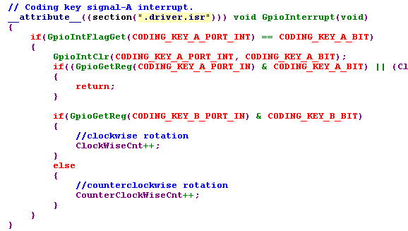
中断
中断处理函数
举例

Slide 26
SDK中的任务（Task）
Init Task
Main Task
Decoder Task
AudioProcess Task
Bluetooth Task

Slide 27
SDK中的任务（Task）
Init Task
Init task为系统主task，定义在main.c中
主要用途：
喂狗 WdgFeed();
电压检测 PowerMonitor();
升级检测 BootUpgradeChk();
键盘扫描 KeyScan();
设备检测 DeviceDetect(); 用于切换模式。

Slide 28
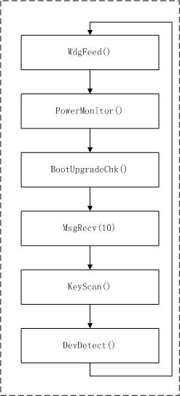
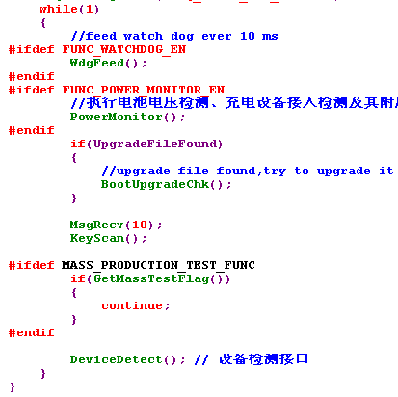
SDK中的任务（Task）
Init Task

Slide 29
SDK中的任务（Task）
Main Task
主要用于进入某一模式，并在此模式中执行该模式的操作。
创建：
OSTaskCreate(GuiTaskEntrance, "MainTask", 1280, NULL, 2, &MainTaskHandle);
流程图：

Slide 30
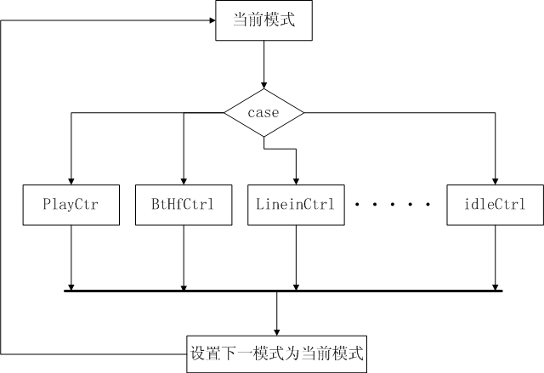
SDK中的任务（Task）
Main Task

Slide 31
SDK中的任务（Task）
Decoder Task
主要用于蓝牙A2DP/USB/SD卡音频数据以及提示音的Decoder
创建：
OSTaskCreate(DecoderTaskEntrance, "Decoder", 2048, NULL, 3, NULL);
流程图

Slide 32
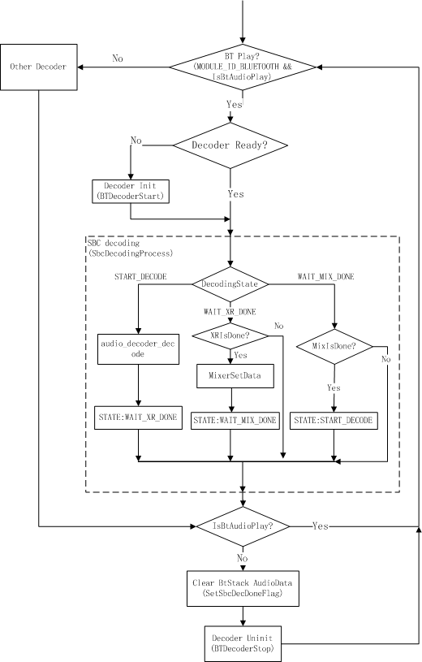
SDK中的任务（Task）
Decoder Task
流程图（蓝牙部分）

Slide 33
SDK中的任务（Task）
Decoder Task
蓝牙 SBC Decoder的相关调用函数
void BTAudioPlayStart(void);
void BTAudioPlayStop(void);
bool IsBtAudioPlay(void);

Slide 34
SDK中的任务（Task）
AudioProcess Task
主要用于MIC/I2S/LineIn/Recoder/Radio音频数据采集与处理的task
创建：
OSTaskCreate(AudioProcessTaskEntrance, "AudioProcessTask", 1024, NULL, 3, NULL);
流程图

Slide 35
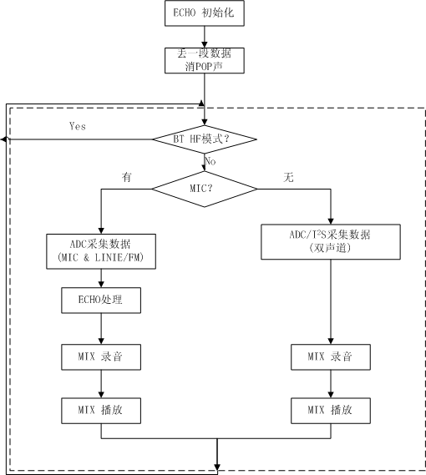
SDK中的任务（Task）
AudioProcess Task
流程图

Slide 36
SDK中的任务（Task）
Bluetooth Task
主要运行蓝牙协议栈、以及通话过程中的数据(SCO)处理
创建：
OSTaskCreate(BTEntrance, "BT", 1920, NULL, 2, &BtTaskHandle);
流程图

Slide 37
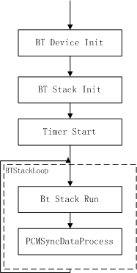
SDK中的任务（Task）
Bluetooth Task
流程图

Slide 38
模式以及流程控制
目前SDK有13种主要模式，9个control模块。有些模式是有单独的control模块进行控制，有些模式是合并在一种control模块中，例如蓝牙的播歌模式与SD卡播放模式、USB播放模式、录音回放模式都是放在了play control中。还有USB声卡模式、USB读卡器模式、USB声卡/读卡器模式放在了usb audio control中
模式切换(详见Dev Detect部分)

Slide 39
模式以及流程控制
目前SDK有13种模式
MODULE_ID_PLAYER_SD,
MODULE_ID_PLAYER_USB,
MODULE_ID_BLUETOOTH,
MODULE_ID_RECORDER,
MODULE_ID_RADIO,
MODULE_ID_LINEIN,
MODULE_ID_I2SIN,
MODULE_ID_USB_AUDIO,
MODULE_ID_USB_READER,
MODULE_ID_USB_AUDIO_READER,
MODULE_ID_RTC
MODULE_ID_BT_HF
MODULE_ID_REC_BACK_PLAY

Slide 40
模式以及流程控制
9个Control模块
Player Control
Line In Control
I2S In Control
Record Control
Radio Control
RTC Control
USB Audio Control
Bluetooth HF Control
Idle Control

Slide 41
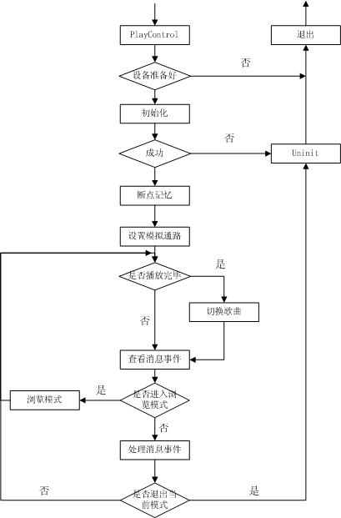
模式以及流程控制
9个Control模块
Player Control流程

Slide 42
Key
概述
目前支持 ADC Key、IR Key、Coding Key
#ifdef FUNC_ADC_KEY_EN
if(Msg == MSG_NONE)
{
Msg = AdcKeyScan();
}
#endif
#ifdef FUNC_IR_KEY_EN
if(Msg == MSG_NONE)
{
Msg = IrKeyScan();
}
#endif
#ifdef FUNC_CODING_KEY_EN
if(Msg == MSG_NONE)
{
Msg = CodingKeyScan();
}
#endif
按键的扫描是在init task中，会按照ADC、IR、Coding的顺序扫描三种按键。例如当ADC按键得到取值后，其他两种按键就在本次循环中不再扫描。同样，当IR键值有效时，Coding Key将不做扫描。

Slide 43
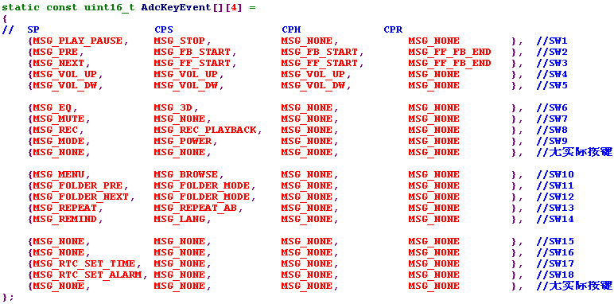
Key
Key与消息
key 可以产生消息
ADC Key与消息对应关系

Slide 44
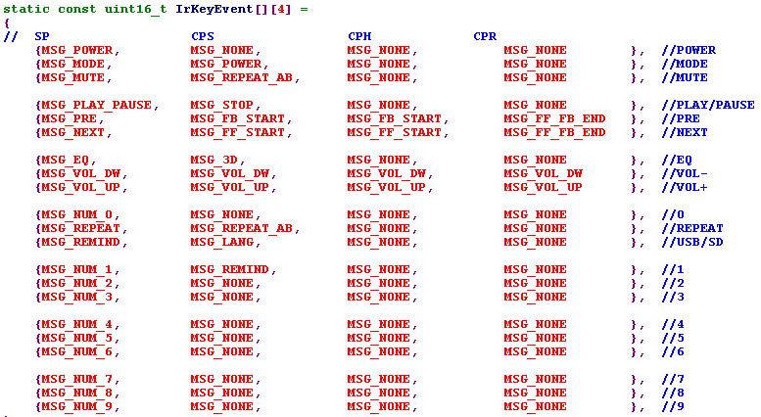
Key
Key与消息
IR Key 与消息对应关系

Slide 45
Key
Key与消息
Coding Key 产生的消息只有两种：
MSG_VOL_UP
MSG_VOL_DW

Slide 46
Key
Key与Beep声
为了简化代码，将Beep声放在KeyScan中，当有Key的事件产生时，就产生Beep声
Beep声产生函数
bool BeepStart(uint16_t BeepFreq, uint16_t VolGain, uint16_t SampleRate, uint16_t OnTime, uint16_t FallTime);
参数介绍：
BeepFreq：Beep的频率
VolGain：Beep的音量
SampleRate：Beep采样率，要跟DAC一致
OnTime：Beep持续时间 ms
FallTime：Fade out 时间 ms
例子
BeepStart(3200, 2048, SampleRateTmp, 25, 10);

Slide 47
Key
Key的复用（音效设置）
当进行MIC或音效设置时，音量+-键将变为，音效设置+-键。
例如：当进行ECHO DEPTH音效设置时，音量+ 即为回声深度+，音量-为回声深度-
当5秒不按按键操作或者按MENU键适当次数退出音效设置时，音量+-键将回到原始功能，即音量的+-。
Key的复用是使用宏 FUNC_AUDIO_MENU_EN 来定义的。

Slide 48
设备检测(Dev Detect)
设备的插拔信息是通过程序扫描各接口来获得的,当获取一个设备插入或者拔出时，设备检测函数将会发送相应的消息到其他任务中。SDK中的检测函数是在init task，接收消息的task是main task设备检测的函数为：
void DeviceDetect(void)
设备检测与模式切换
普通设备插拔
蓝牙HF模式切换

Slide 49
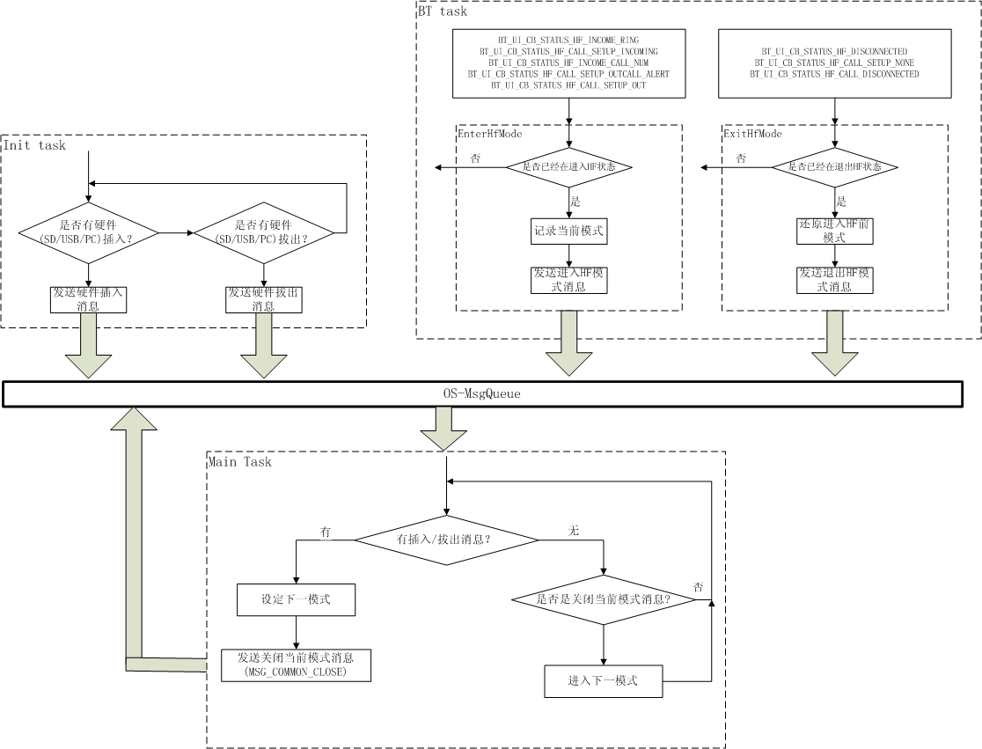
设备检测(Dev Detect)

Slide 50
蓝牙(BlueTooth)
概述
SDK支持的蓝牙Profile有A2DP、AVRCP、HFP和SPP。
支持的蓝牙RF芯片为：RDA5875,CSRBC6,BCM20702,MTK662X
蓝牙初始化
设备初始化
bool BTDeviceInit(uint8_t BTDeviceType, int8_t* BdAdd/*6Bytes,LE*/);
参数说明：
BTDeviceType即芯片的类型
BdAdd为蓝牙的地址

Slide 51
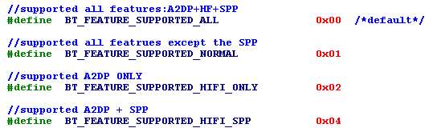
蓝牙(BlueTooth)
蓝牙初始化
协议栈初始化
uint32_t BTStackRunInit(uint8_t BTDeviceType, uint8_t *UserDefinedDevLocalName, uint8_t BtFeatureID);
参数说明：
BTDeviceType要与设备初始化的类型一致；
UserDefinedDevLocalName 为蓝牙的可见名字。
BtFeatureID 为协议栈支持的Profile,目前支持A2DP（AVRCP）、Advance AVRCP、HFP和SPP。

Slide 52
蓝牙(BlueTooth)
蓝牙回连机制
蓝牙回连指的是SDK连接最近一次连接过的蓝牙（手机）设备。如果没有连接过或者Flash被擦除，则无法回连。
回连机制相关函数
void StartBtReConnection(uint8_t reconnection_count);
此函数为，启动回连机制，参数 reconnection_count 为尝试连接次数
void StopBtReConnection(void);
此函数为，停止回连机制，不管是否已经达到尝试次数，都将停止。
bool IsBtReConnectionFinish(void);
此函数为判断是否回连机制结束或者代表是否正在回连中。

Slide 53
蓝牙(BlueTooth)
蓝牙回连机制
重连间隔时间(RECONNECTION_PERIOD_TIME)
在回连尝试次数大于一次时，就存在两次回连间隔时间问题。间隔时间是为了让其他设备在此间隔时间内与SDK的蓝牙进行配对和连接。避免了在整个回连机制中，其他设备无法与SDK进行连接的问题。

Slide 54
蓝牙(BlueTooth)
Audio Play (A2DP & AVRCP)
A2DP指的是蓝牙的音乐，AVRCP指的是蓝牙的播放控制。目前SDK同时支持这两种Profile，连接A2DP时，AVRCP也会自动连接上。
A2DP，SDK中A2DP有4中状态
enum
{
BT_A2DP_STATE_NONE = 0,
BT_A2DP_STATE_CONNECTING,
BT_A2DP_STATE_CONNECTED,
BT_A2DP_STATE_STREAMING
};
其中BT_A2DP_STATE_STREAMING状态代表有蓝牙音频数据在传输

Slide 55
蓝牙(BlueTooth)
Audio Play (A2DP & AVRCP)
AVRCP
AVRCP是用来传输蓝牙的控制命令，用来控制音乐的播放;
ACRCP控制命令见bt_control_api.h定义
Advance AVRCP
即高级AVRCP功能，支持Advance AVRCP的代表是APPLE产品。Advance AVRCP可以支持显示更多音乐播放的内容信息和更多控制。例如可以显示音乐的播放时间，可以设置重复或者随机等，其中Advance AVRCP占用Memory 1.5K

Slide 56
蓝牙(BlueTooth)
Hands Free
Hands Free是蓝牙比较重要的一个Profile，是指在打电话时蓝牙的一些行为。
HFP事件通知及状态机
HFP事件通知定义在bt_app_ui_callback.h和bt_play_internal_api.h中
HFP状态机

Slide 57
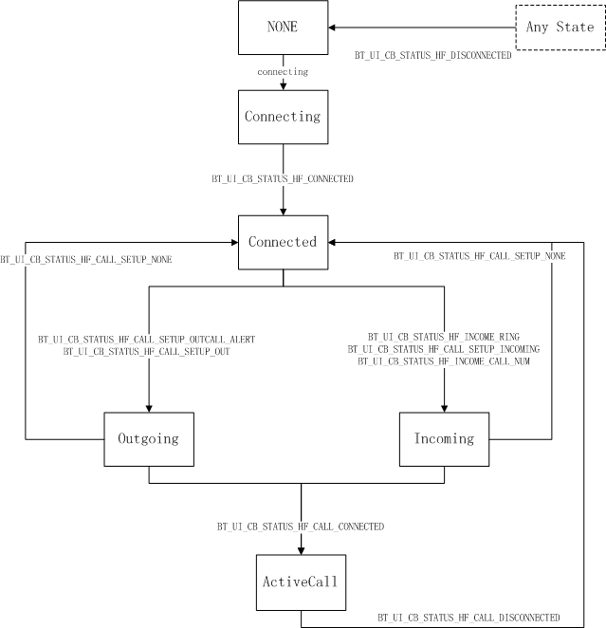
蓝牙(BlueTooth)
Hands Free
HFP事件通知及状态机
HFP控制命令见bt_control_api.h定义

Slide 58
蓝牙(BlueTooth)
SPP
手机可以通过SPP发送数据到SDK上，然后SDK软件端解析数据，执行相应的命令来控制本地的行为。例如可以读取SD卡/U盘上的内容，播放SD卡/U盘的歌曲，同时可以进行上一首、下一首等操作。目前SPP只支持Android手机
其中SPP占用Memory 4.3K空间

Slide 59
通路(Phub)
概念
通路指的就是数据从输入到处理到输出的路径。
函数：
bool PhubPathSel(PHUB_PATH_SEL PhubPath)
参数说明：PhubPath，见audio_path.h定义。
函数参数非常繁琐，所以做了简化。
输入
输出

Slide 60
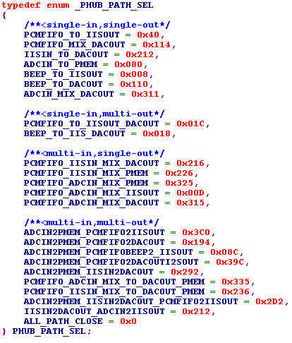
通路(Phub)
PhubPathSel参数

Slide 61
通路(Phub)
输入
MIC、LINEIN、FM、I2SIN、MIC+LINEIN、MIC+FM
void AudioAnaSetChannel(uint8_t Channel)
其中 channel 取值为
//模拟输入源定义
#define AUDIO_CH_NONE 0 //无输入
#define AUDIO_CH_MIC 1 //单声道MIC
#define AUDIO_CH_LINEIN 2 //双声道LINEIN
#define AUDIO_CH_FM 3 //双声道FM
#define AUDIO_CH_MIC_LINEIN 4 //MIC + 单声道LINEIN
#define AUDIO_CH_MIC_FM 5 //MIC + 单声道FM
#define AUDIO_CH_I2SIN 6 //双声道I2Sin

Slide 62
通路(Phub)
输出
DAC、I2S、ClassD、DAC+I2S
不做配置，默认为DAC输出
如果要设置为I2S或者I2S+DAC输出
使用到函数：
void AudioI2sOutSetChannel(uint32_t SampleRate, bool isAndDacOut);
参数说明：
SampleRate – 采样率
isAndDacOut – 是否同时输出到DAC
设置STA ClassD输出通道
void AudioStaOutSetChannel(uint32_t SampleRate)

Slide 63
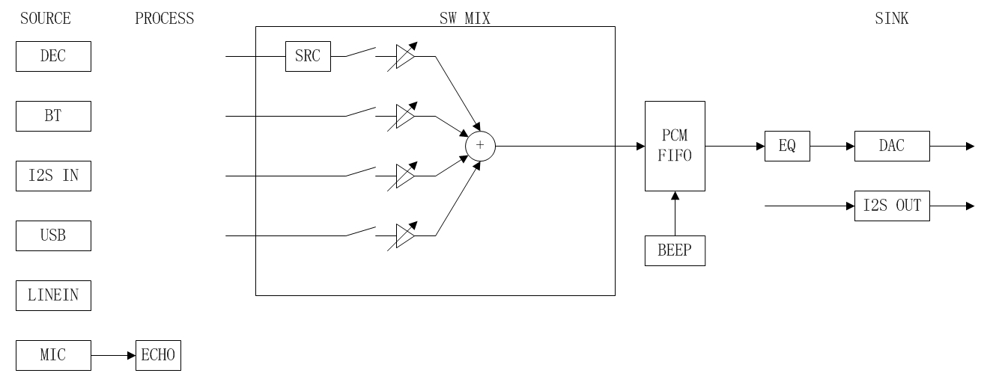
通路(Phub)
Mixer模块

Slide 64
通路(Phub)
Mixer模块
主要函数
void MixerConfigFormat(uint8_t SourceID, uint16_t SampleRate, uint8_t PcmFormat)
函数说明
配置某一路输入源
参数说明
SourceID – 输入源(0 – 3)
SampRate – 采样率，只有第一路可以设置9种采样率，其他必须为44.1K
PcmFormat – 单声道、双声道模式
void MixerSetData(uint8_t SourceID, void* PcmBuf, uint16_t SampleCnt);
函数说明
设置某一路输入源PCM数据首地址，并且同时开始做Mix处理
参数说明
SourceID – 输入源 (0 - 3)
PcmBuf - PCM缓冲区首地址
SampleCnt – 采样点数
bool MixerIsDone(uint8_t SourceID);
函数说明
检测某一路输入源是否完成Mix处理，在函数内部会同时进行Mix处理
参数说明
SourceID – 输入源 (0 – 3)

Slide 65
语音提示(SoundRemind)
语音提示函数
void SoundRemind(uint16_t SoundId);
语音提示流程需要在main task中运行，否则会有重入问题
语音提示函数是一个阻塞Task的函数，不执行完成，不会返回。

Slide 66
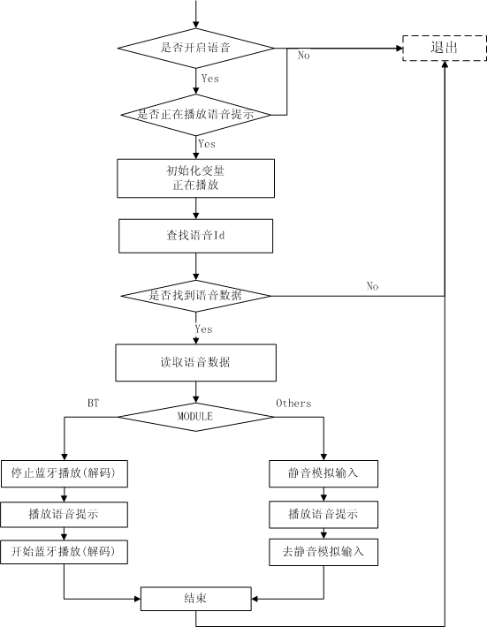
语音提示(SoundRemind)
语音提示流程图

Slide 67
语音提示(SoundRemind)
添加语音提示
工具 MVAssistant

Slide 68
断点记忆(BreakPoint)
功能
系统信息
1.当前模式
2.卡信息（SD or USB）
3 系统默认音量
4 提示音开关以及提示语言
播放信息
1. 播放音量
2. PlayMode
3. EQ开关
4. 歌词显示开关（LRC）
5. 播放歌曲位置
FM信息
1. 电台列表
2. FM音量
3. 当前FM频段
4. 步长
5. 当前电台索引
6. 已保存电台个数
RTC信息

Slide 69
断点记忆(BreakPoint)
断点记忆信息记录在Backup Register中
当掉电后，信息将无法保持
将信息记忆在Flash中
由宏 FUNC_NVM_TO_FLASH_EN 控制

Slide 70
电源管理(Power Management)
功能
低电压的检测
powerkey检测
低功耗模式控制

Slide 71
电源管理(Power Management)
功能
低电压的检测
低电压检测用于监测系统电池电量，当LDOIN上电压小于等于3.3V时，系统将会Power Down
开机检测到低电压，那么系统将直接关机；
在使用过程中(如播歌)检测到低电压，那么将通过发送消息，在当前模式下保存信息后切换到关机模式下进行关机
实现函数
PowerMonitorInit()用于初始化和开机电压检测。在main()中调用
PowerMonitor()用于系统运行过程中周期性低电压检测。在main()中task循环中调用

Slide 72
电源管理(Power Management)
功能
powerkey检测
powerkey可以配置成三种模式
硬开关模式 (POWERKEY_MODE_SLIDE_SWITCH)
软开关模式 (POWERKEY_MODE_PUSH_BUTTON)
bypass模式 (POWERKEY_MODE_BYPASS)
配置的初始化函数
void SysPowerKeyInit(uint8_t PowerKeyMode, uint16_t SwitchOnTime)
powerkey关机检测
powerkey关机检测函数为SystemPowerOffDetect()，在timer1中断里调用
在硬开关模式下，检测到powerkey后直接进行关机
在软开发模式下，检测到powerkey后将通过发送消息，在当前模式下保存信息后切换到关机模式下进行关机。

Slide 73
电源管理(Power Management)
功能
低功耗模式控制
powerdown模式控制
函数SystemPowerOffControl()
当检测到powerkey关机(软开关)或系统运行过程中检测到低电压时，将通过发送消息切换到该模式下处理关机流程
在模式下，只有RTC和powerkey才能唤醒
standby模式(deep sleep)控制
SystemStandbyControl()
长按ADC key POWER键进入该模式，处理standby流程
该模式下RTC、powerkey，以及部分GPIO(如红外，详见wakeup.h)可以唤醒系统

Slide 74
配置文件(app_config.h)
App_config.h文件是SDK系统的配置文件，文件中有对每个配置项做了说明，可以参考文件中的说明

Slide 75
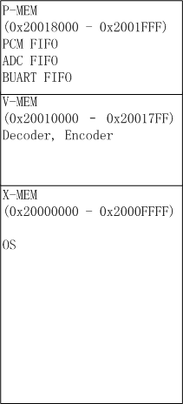
Memory MAP
X-MEM
0x20000000 - 0x2000FFFF
V-MEM
0x20010000 – 0x20017FF
P-MEM
0x20018000 - 0x2001FFF

Slide 76
Memory MAP
Decoder Mem Map
start: VMEM_ADDR , size: 28K
Encoder Mem Map
start: VMEM_ADDR+1K, size:17K
Recoder Buf
start: VMEM_ADDR+18K, size:19K (占用P-MEM)
PCM FIFO
start:PMEM_ADDR+5K, size: 16K
ADC FIFO
start:PMEM_ADDR+21K, size: 4K
BUART FIFO
start: PMEM_ADDR+25K, size:7K

Slide 77
SDK功能占用Memory情况
Bluetooth
SPP 占用 4KB 另在运行阶段会再多占用 300 B，即总共要占用4.3K
Advanced AVRCP 占用1.5KB
MIC ECHO
MIC ECHO功能占用7KB
软件微调
SRA占用4K
目前SDK默认功能以及剩余Memory空间
HFP, A2DP, AVRCP, SRA, Advanced AVRCP, MIC ECHO剩余 2.7KB

Slide 78
SDK进展
问题与修改

Slide 79
致谢！

